Slide 1
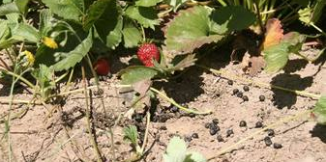
EIS officer/Oregon Public Health

Slide 3
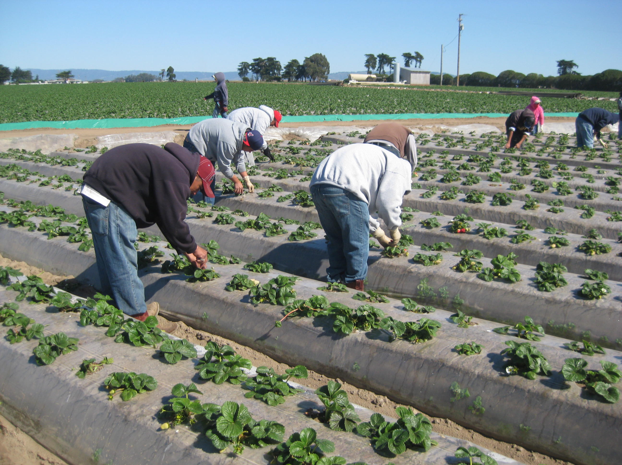

Slide 4
For every $1 a consumer spends on apples….

Slide 5
Notes:
La obra de teatro representa a Estados Unidos hace 50 años cuando los agricultores podían vender sus cosechas a docenas de comerciantes y negociar uno con otro para obtener el mejor precio. Ahora cinco minoristas controlan más del 50% de las ventas de alimentos, que fijan el precio. Agricultores tiene que tomarlo o dejarlo. La obra de teatro representa a un agricultor y muchos minoristas de hace 50 años. Entonces ahora representan cinco minoristas con un agricultor tratando de vender alimentos, muchos agricultores tratando de vender sus cosechas, muchos agricultores principalmente tratando de vender sus cosechas si el primer agricultor no acepta el precio

Slide 6
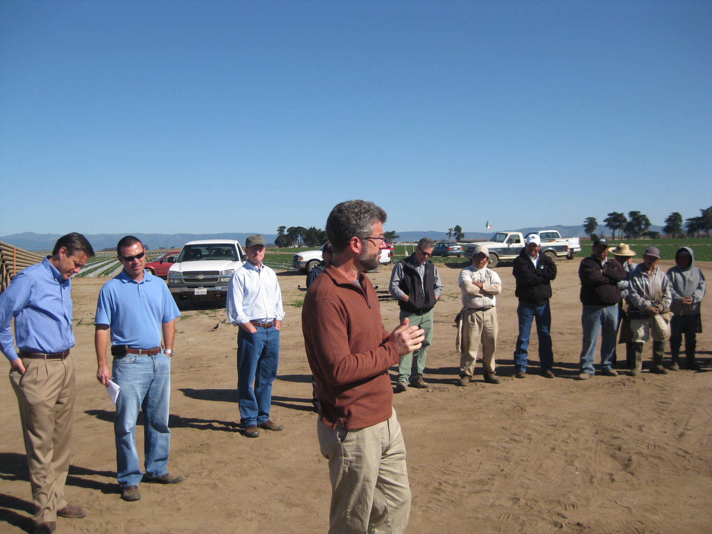

Slide 7
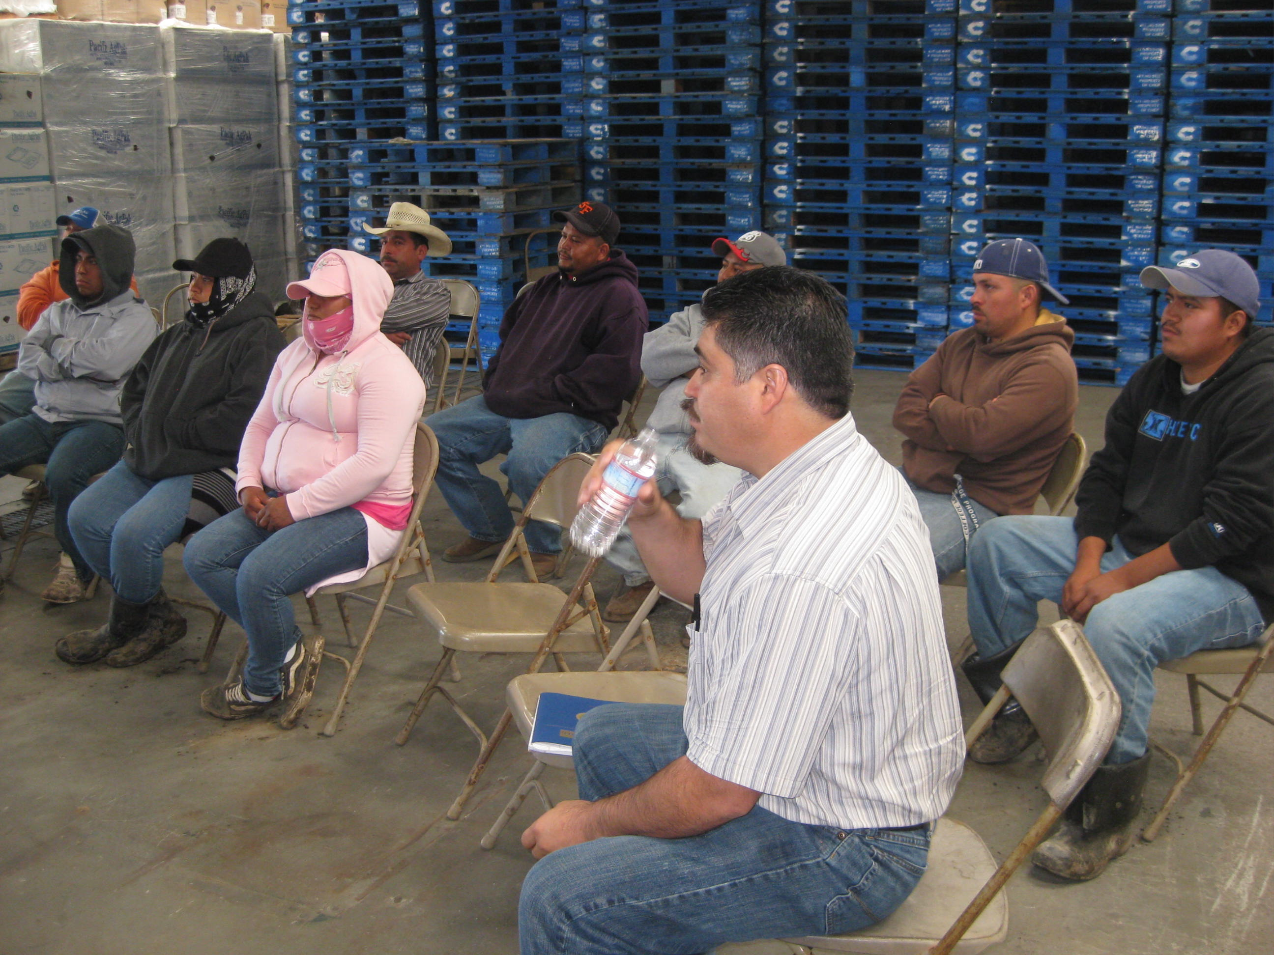

Slide 8
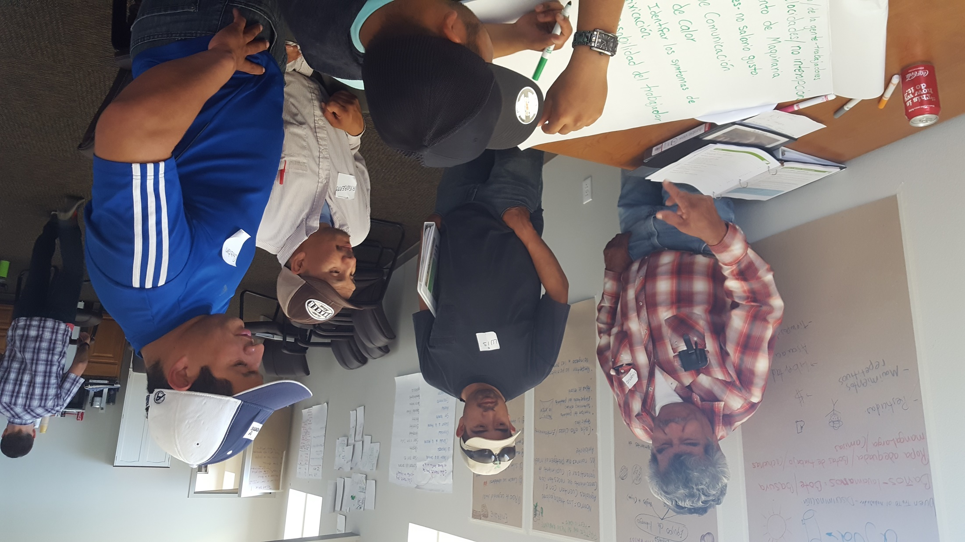

Slide 9
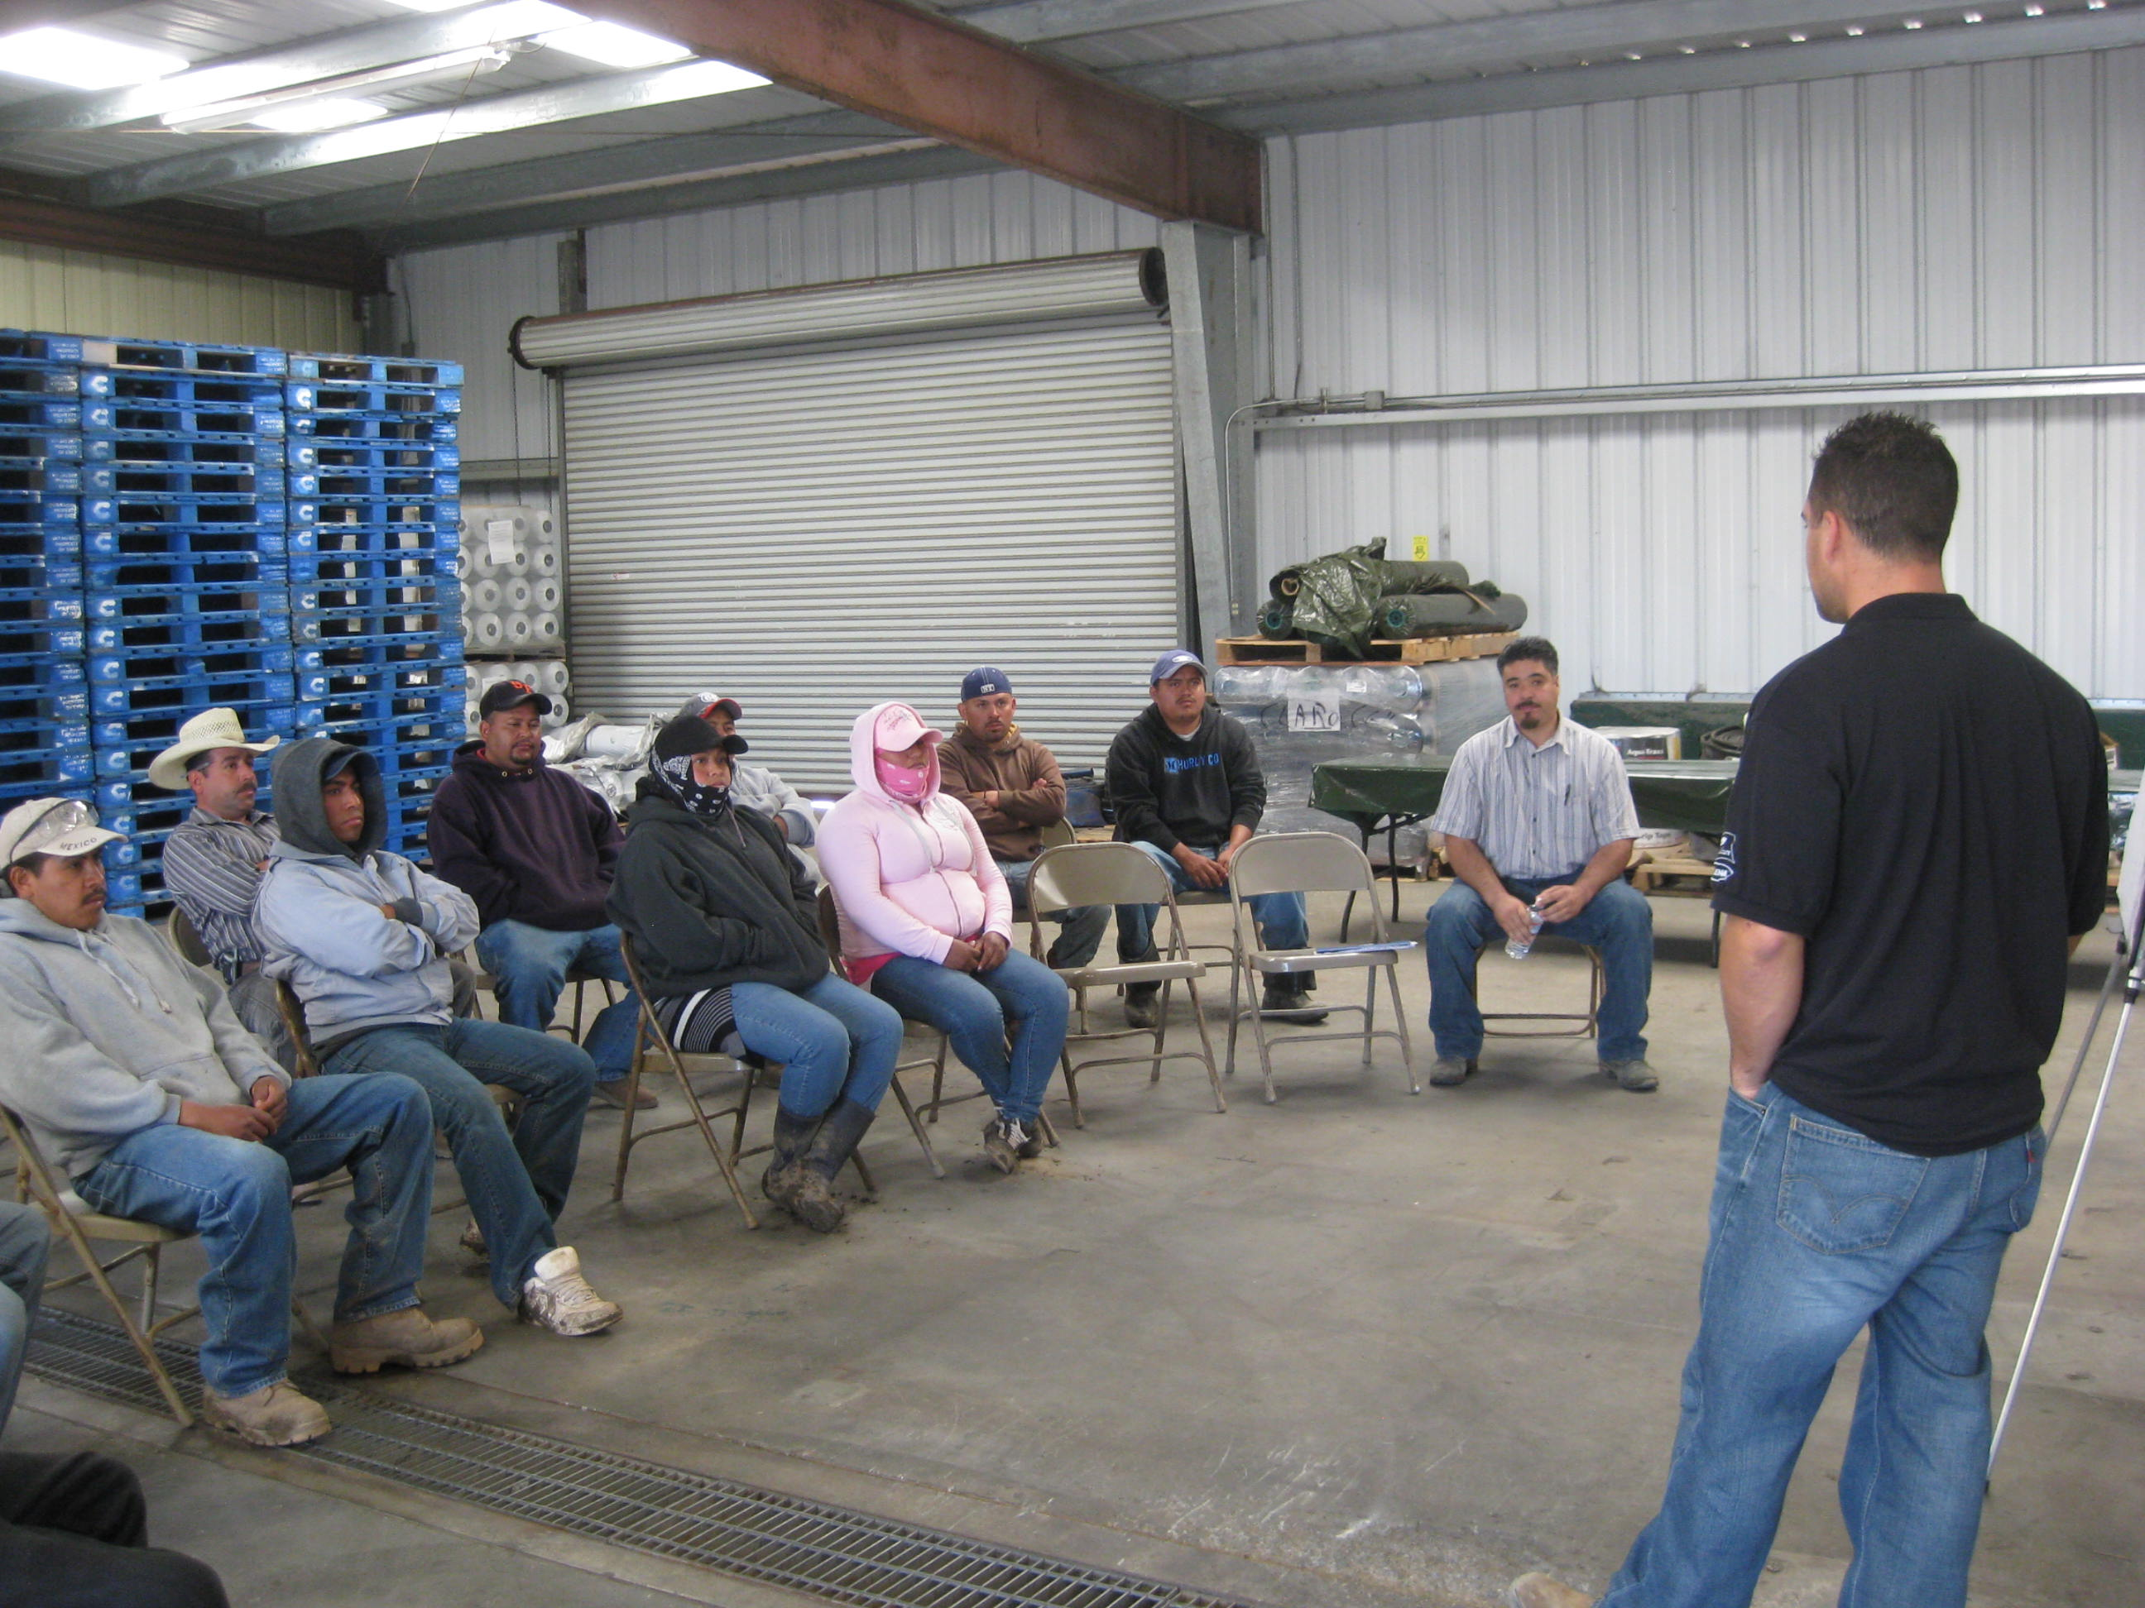

Slide 10
Teaching the Industry

